Slide 1

网上登记管理系统-统一社会信用代码
王春海 赵晨

Slide 2
目录
1
什么是统一社会信用代码
2
组织机构代码存量码与增量码的使用
3
登记管理机关端操作变化
4
事业单位端几无影响
5
其他功能介绍
6
本次培训操作指南

Slide 3
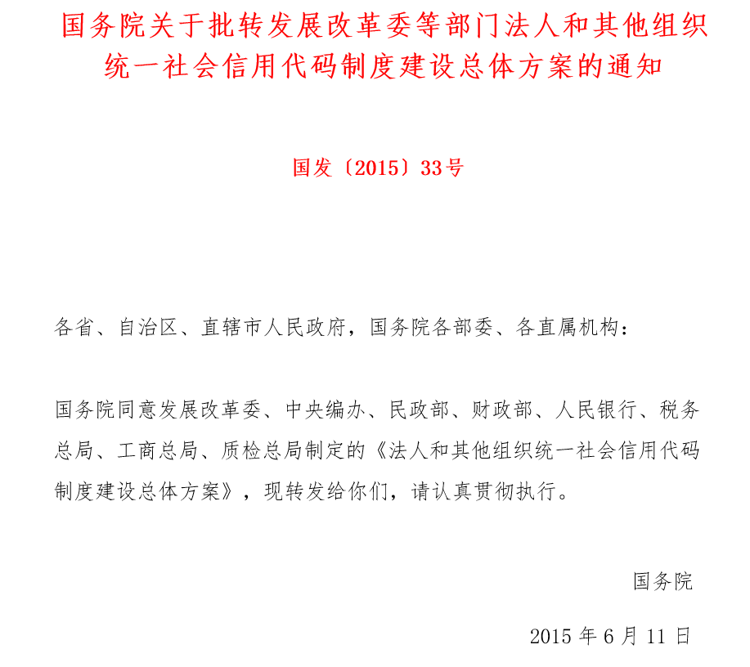
国发〔2015〕33号

Slide 4
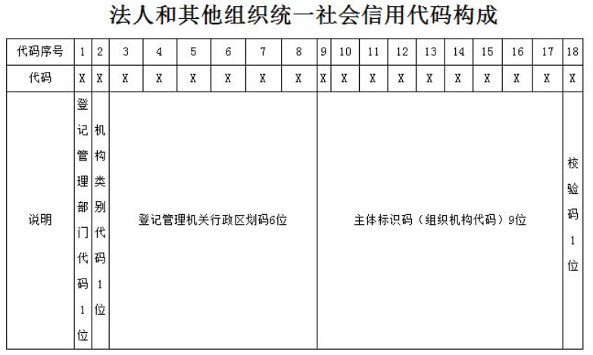
统一社会信用代码

Slide 5
统一社会信用代码
第1位：登记管理部门代码，编制部门统一使用数字1
表示。
1
第2位：机构类别代码，1表示机关单位，2表示事业单位，3表示由中央编办直接管理机构编制的群众团体，9表示其他。
2
第3-8位：登记管理机关行政区划码，使用阿拉伯数字表示；以现在事业单位网上登记管理系统区划代码为准。
3
第9-17位：组织机构代码，使用阿拉伯数字或英文字母表示，已有组织机构代码由质监提供组织机构代码，新单位的组织机构代码由系统内自动提供。
4
第18位：校验码，使用阿拉伯数字或英文字母表示，由系统经过大量复杂的计算后生成，该计算只能在系统中完成，无法人为控制。
5

Slide 6
统一社会信用代码
统一社会信用代码如同人的身份证，终身不变
设立
变更
统一社会
信用代码
一经赋码
终身不变
年度报告
注销
补领
重新申领

Slide 7
目录
1
什么是统一社会信用代码
2
组织机构代码存量码与增量码的使用
3
登记管理机关端操作变化
4
事业单位端几无影响
5
其他功能介绍
6
本次培训操作指南

Slide 8
组织机构代码
组织机构代码
已有组织机构代码事业单位
国家事业单位登记管理局与组织机构代码联系，由系统进行更新并生成统一社会信用代码。
新设立事业单位
在设立登记复核通过时，使用预赋码中新的组织机构代码来生成统一社会信用代码。
注销事业单位
如果事业单位无其他登记操作直接注销的，不进行赋码操作。
已有组织机构代码事业单位，如果系统不匹配或出现错误的情况，则使用预赋码中新的组织机构代码生成统一社会信用代码。

Slide 9



存量组织机构代码
登记系统
登记管理局
质监总局
更新组织机构代码生成统一社会信用代码
比对、校核、协商
提供
存量组织机构代码

Slide 10
目录
1
什么是统一社会信用代码
2
组织机构代码存量码与增量码的使用
3
登记管理机关端操作变化
4
事业单位端几无影响
5
其他功能介绍
6
本次培训操作指南

Slide 11




流程不变
设立登记
注销登记
变更登记
证书补领
五大业务流程处理逻辑保持不变
统一社会信用代码替换原有证书号
重新申领
Notes:
系统中所显示证书号将由统一社会信用代码进行统一替换。

Slide 12

系统登录
Notes:
系统中所显示证书号将由统一社会信用代码进行统一替换。

Slide 13
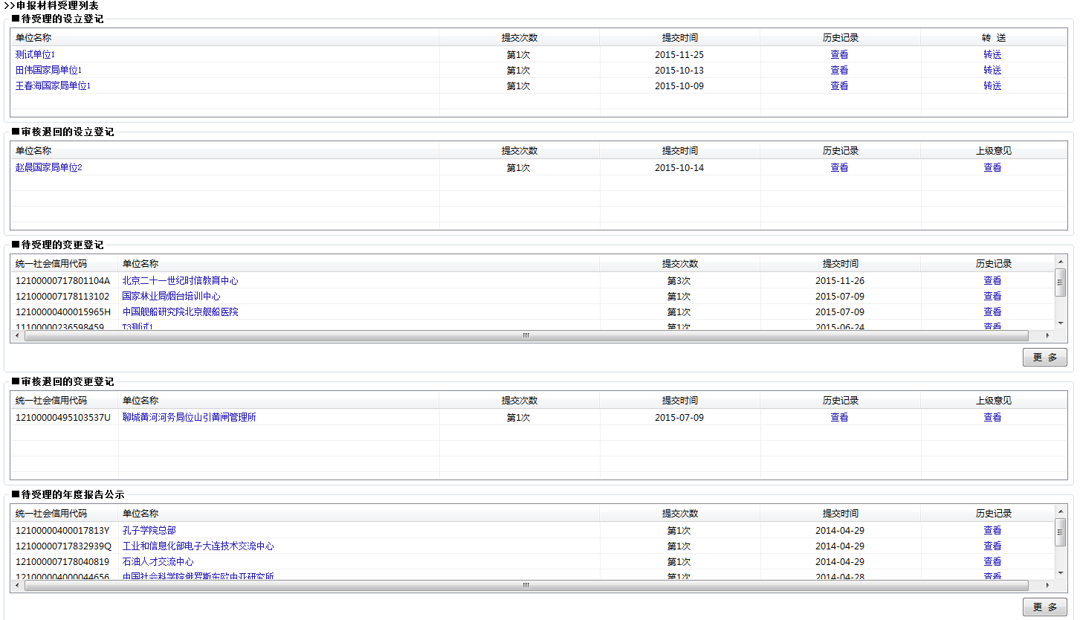
系统变化-首页
统一社会信用代码替换证书号
Notes:
系统中所显示证书号将由统一社会信用代码进行统一替换。

Slide 14
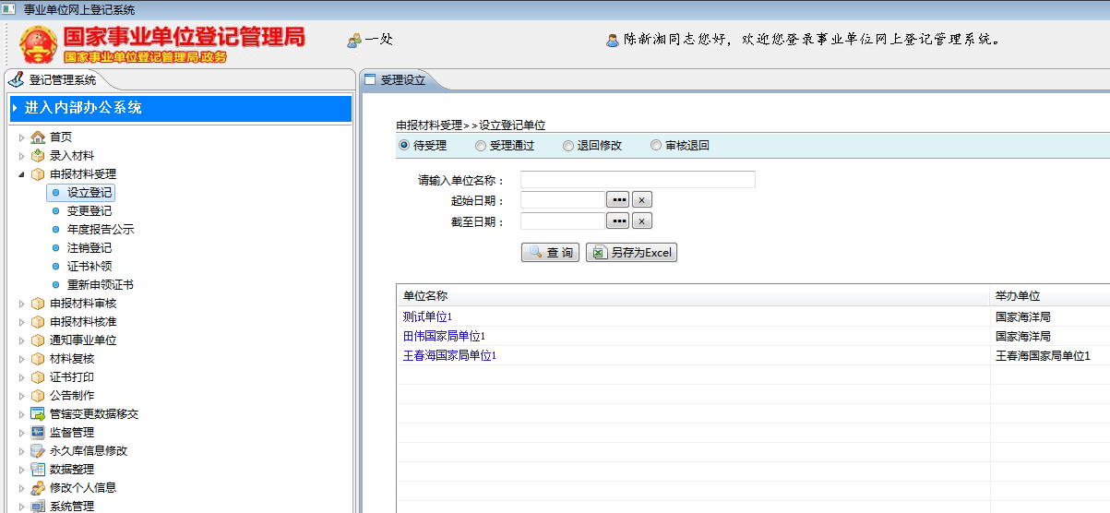
设立登记
设立登记申报材料受理、审核、核准、通知事业单位、复核处理过程无变化
Notes:
系统中所显示证书号将由统一社会信用代码进行统一替换。

Slide 15
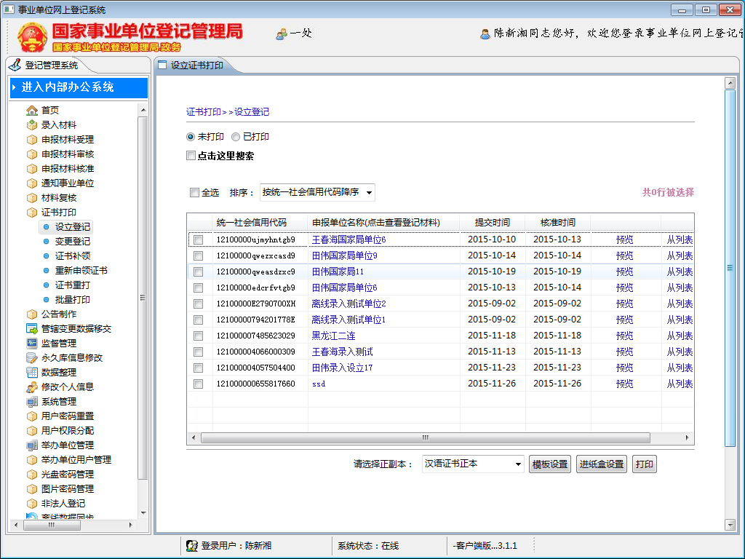
系统变化-证书打印
统一社会信用代码替换证书号
Notes:
系统中所显示证书号将由统一社会信用代码进行统一替换。

Slide 16
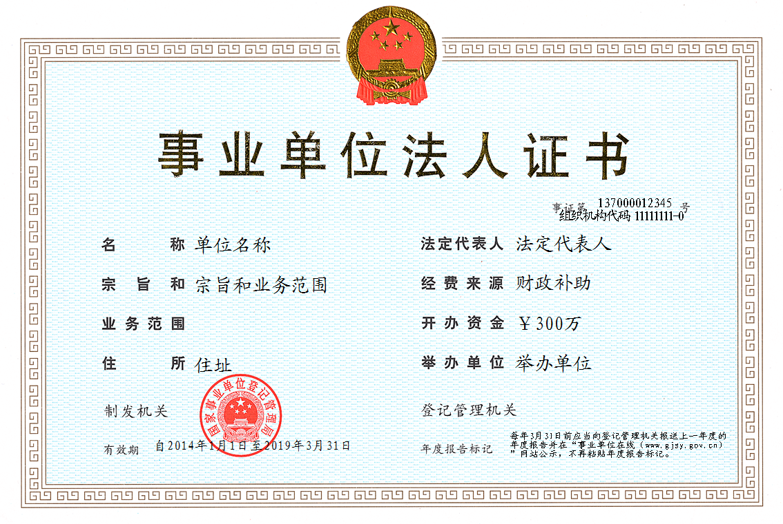
原事业单位法人证书（正本）样例

Slide 17
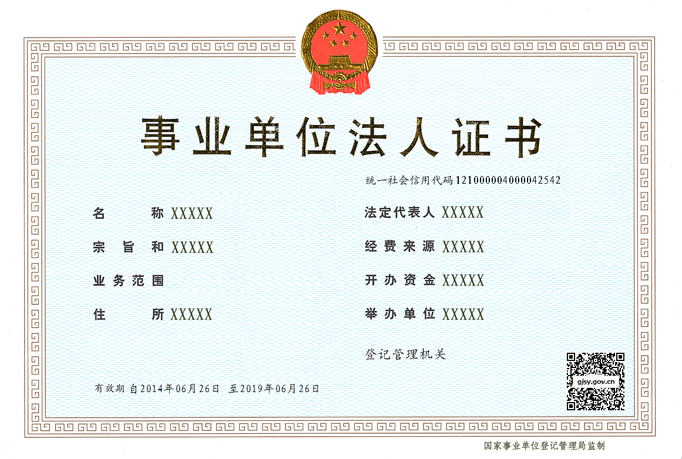
新事业单位法人证书（正本）样例
统一社会信用代码替换证书号
可扫描二维码

Slide 18
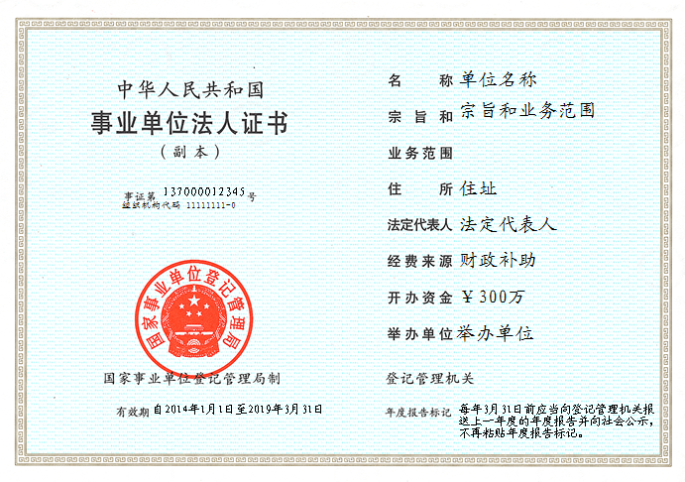
原事业单位法人证书（副本）样例

Slide 19
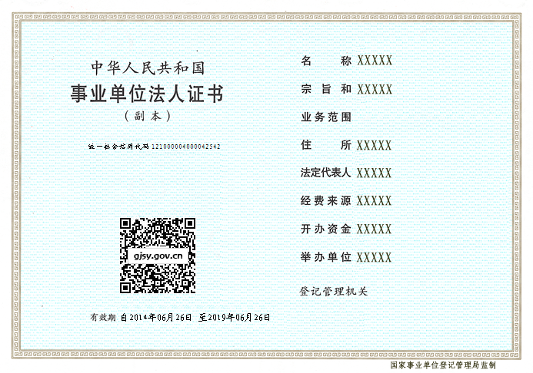
新事业单位法人证书（副本）样例
统一社会信用代码
替换证书号
可扫描二维码

Slide 20





事业单位法人证书
一
二
适应统一社会信用代码
制度建设的要求
体现事业单位年检
改为年度报告公示的改革内容
改 版
原 则
三
四
减少系统开发和使用调试时间，
且各地可以继续使用
原有证书打印机；
方便地方自行印制，
无需特殊防伪标和国家局印模

Slide 21
事业单位法人证书
证书号位置由原“事证第+12位数字”改为“统一社会信用代码+18位数字”
证书不再加印国家事业单位登记管理局“国徽章”
改动
内容
证书印制纸张不再使用印钞纸，改用二维码防伪
删除证书右下角“年度报告标记”字样
除以上内容更改外，其余包括证书纸张、尺寸、颜色、底纹、图案设计、克重均无变化。内蒙古、西藏、新疆三个自治区级各级事业单位登记管理机关核发的证书可加印少数民族文字

Slide 22
新事业单位法人证书
二维码在证书打印时系统自动生成
同一个事业单位正、副本二维码相同，且具有唯一性
二维码具有防伪功能，扫描能显示证书刊载内容、链接该登记管理机关门户网站查询指引
查询人可以将二维码扫描内容与纸质证书
刊载内容、网站查询内容进行真伪比对
事业单位变更登记和证书补领后，扫描原证书的二维码，将显示“二维码已经失效”字样
登记机关使用证书重打功能时，证书二维码信息不变
后台系统能够记录事业单位证书二维码被扫描次数及第一次和最后一次的扫描时间
超过有效期的事业单位证书，扫描二维时，显示“二维码已经失效”

Slide 23
新事业单位法人证书
按照国发〔2015〕33号文件和中央编办发文要求
登记操作
完成换发
证书启用
为平稳过渡，有序推进，各地区各设立过渡期。截至2017年底，分期分批完成为事业单位免费换发新证工作
自2016年1月1日起，登记管理机关办理事业单位设立登记、变更登记、证书补（换）领时，一律使用新版《事业单位法人证书》。一律按“代码制度建设总体方案”的要求，赋予事业单位法人存续期间保持不变的统一社会信用代码
新版《事业单位法人证书》自2016年1月1日起启用
2016
2016
2017

Slide 24

新事业单位法人证书
规格要求
长420毫米
宽281毫米
长246毫米
宽174毫米
纸张材料为重量150克
白色双胶纸
证书
副本
纸张材料为重量85克
白色双胶纸
证书
正本
图案设计、质量和技术要求
以国家局提供的式样为准
图案设计、质量和技术要求
以国家局提供的式样为准
事业单位法人证书，统一社会信用代码，名称，宗旨和业务范围，住所，法定代表人，经费来源，开办资金，举办单位，登记管理机关，有效期

Slide 25
新事业单位法人证书
事业单位法人证书由各省按照规格要求组织印制，证书样品报送国家事业单位登记管理局备案

Slide 26
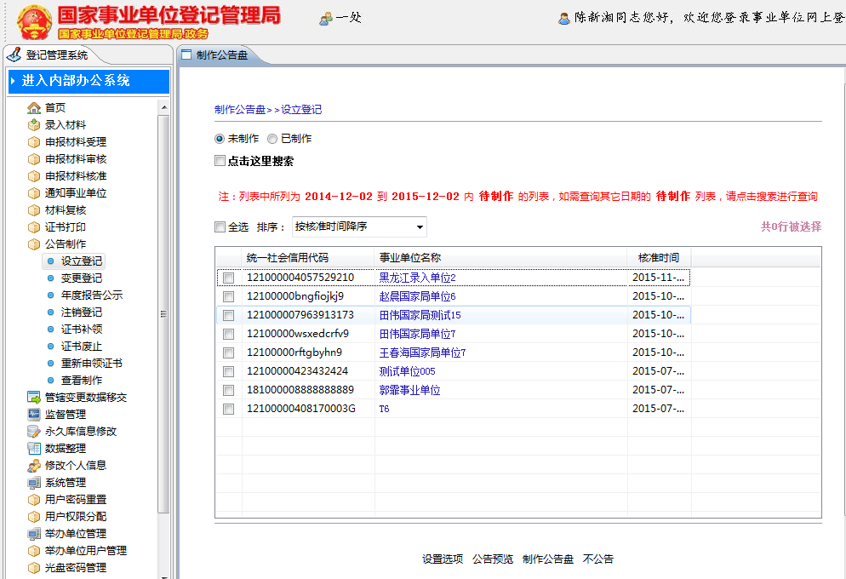
系统变化-设立公告制作
统一社会信用代码
替换证书号

Slide 27
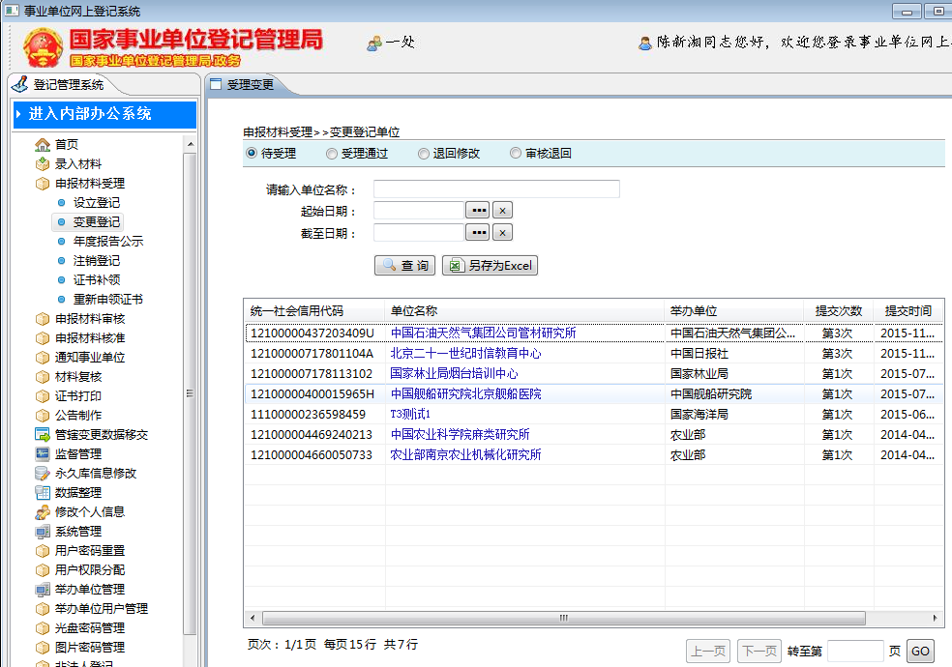
系统变化-受理变更登记
统一社会信用代码
替换证书号

Slide 28
系统变化-变更登记
页面中使用统一社会信用代码替换证书号，证书打印和设立登记一致，其他处理过程不变
审核
复核
核准
处理过程
无变化
证书打印
通知事业单位
公告制作

Slide 29
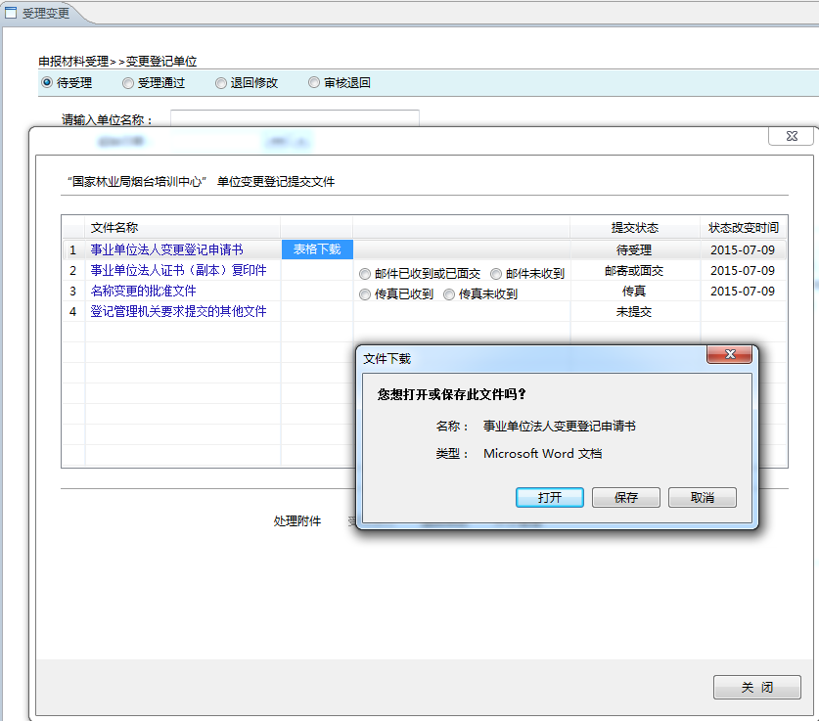
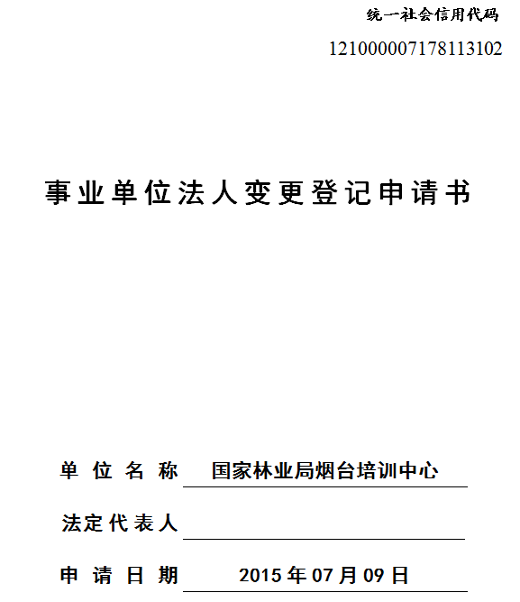
系统变化-文档下载
统一社会信用代码
替换证书号

Slide 30
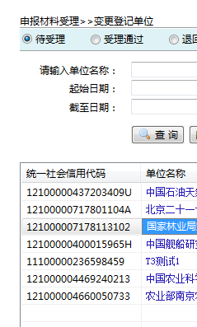
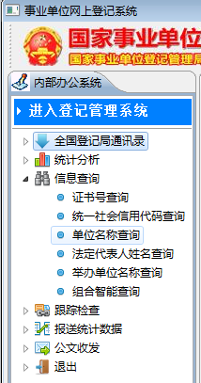
系统变化
系统内部所有涉及证书号的位置去掉事证第号，替换显示为统一社会信用代码
统一社会信用代码替换证书号
申 请 书
EXCEL
统一社会信用代码替换证书号
Notes:
系统中所显示证书号将由统一社会信用代码进行统一替换。

Slide 31
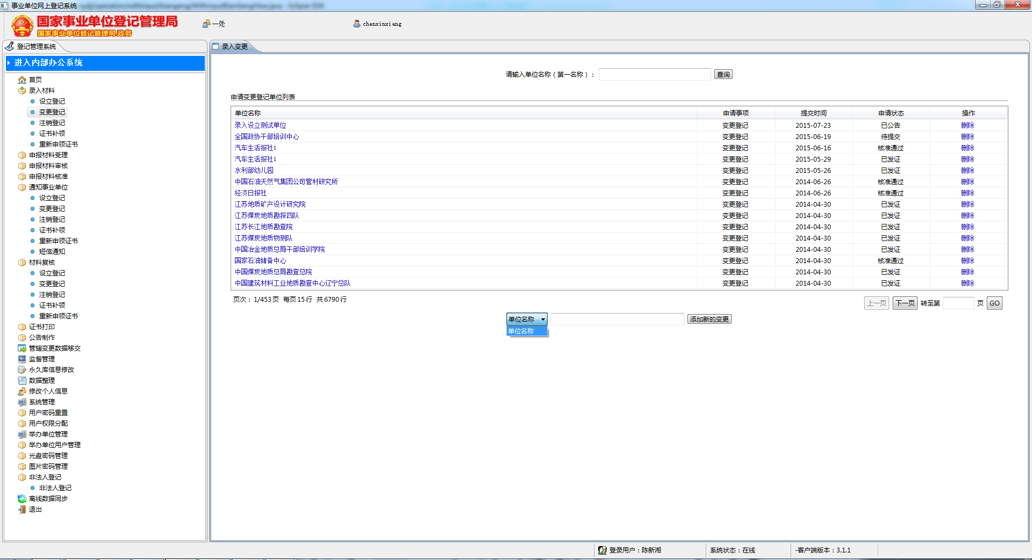
系统变化-录入材料
只能通过事业单位名称进行录入

Slide 32
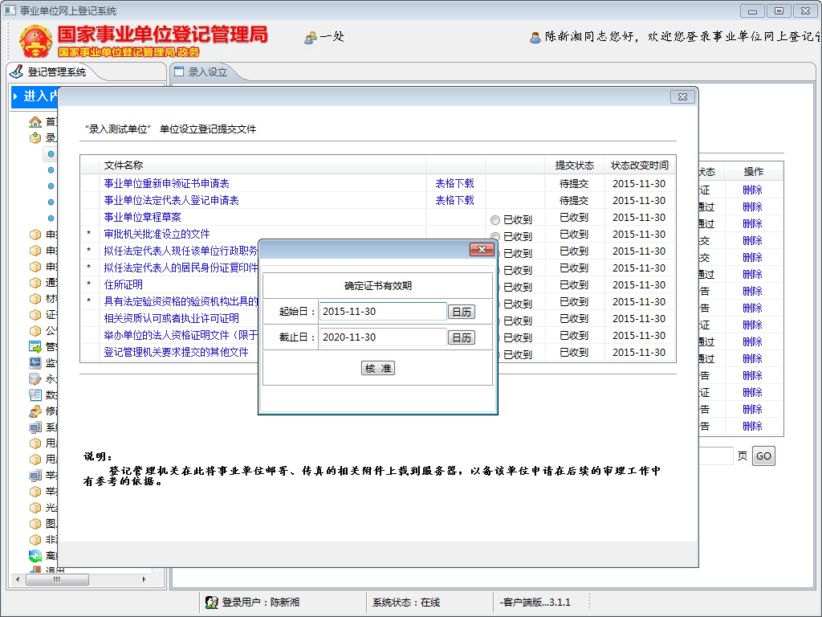
系统变化-录入材料
不再有证书号显示，只有有效期

Slide 33
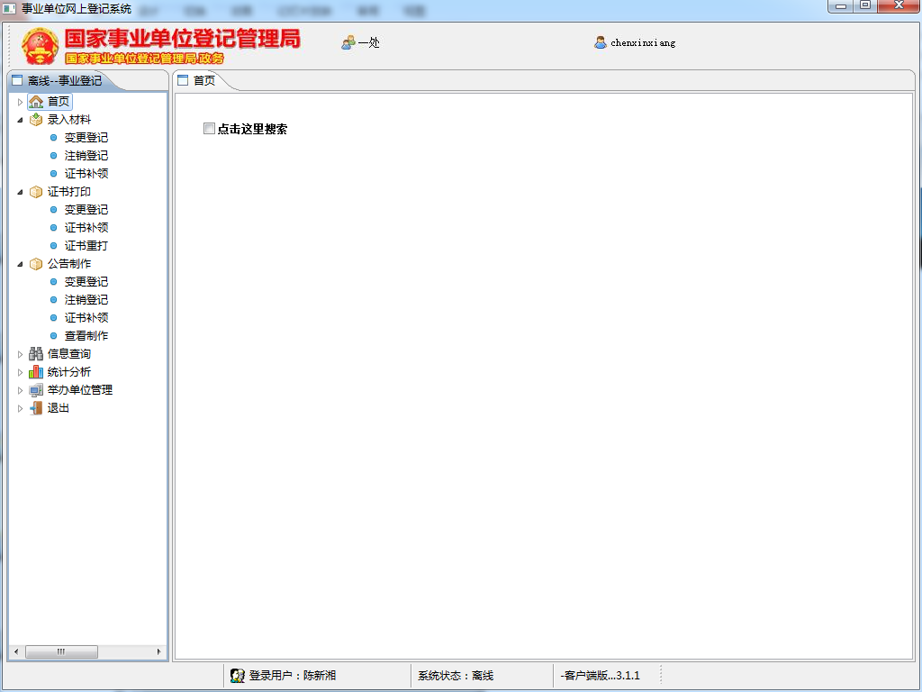
系统变化-离线系统
设立登记的录入和打印证书等均不能在离线系统操作，原有离线设立的功能从离线系统功能中删除。
原因：由于统一社会信用代码赋码和证书上二维码需要在线实时生成，同时二维码加密不能放在离线用户端，这些功能必须在服务器端完成。
Notes:
需要确认非法人登记信息录入具体事项

Slide 34
目录
1
什么是统一社会信用代码
2
组织机构代码存量码与增量码的使用
3
登记管理机关端操作变化
4
事业单位端几无影响
5
其他功能介绍
6
本次培训操作指南

Slide 35
业务流程不变
登记流程保持不变
设立
登记
注销
登记
变更
登记
事业单位
登记业务
证书
补领
年度
报告
重新
申领

Slide 36
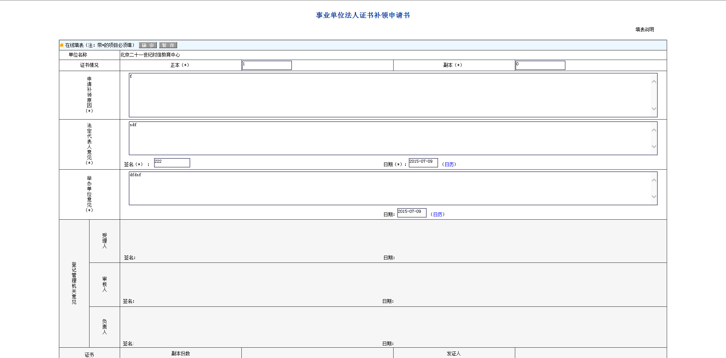
证书补领
原证书号显示去掉

Slide 37
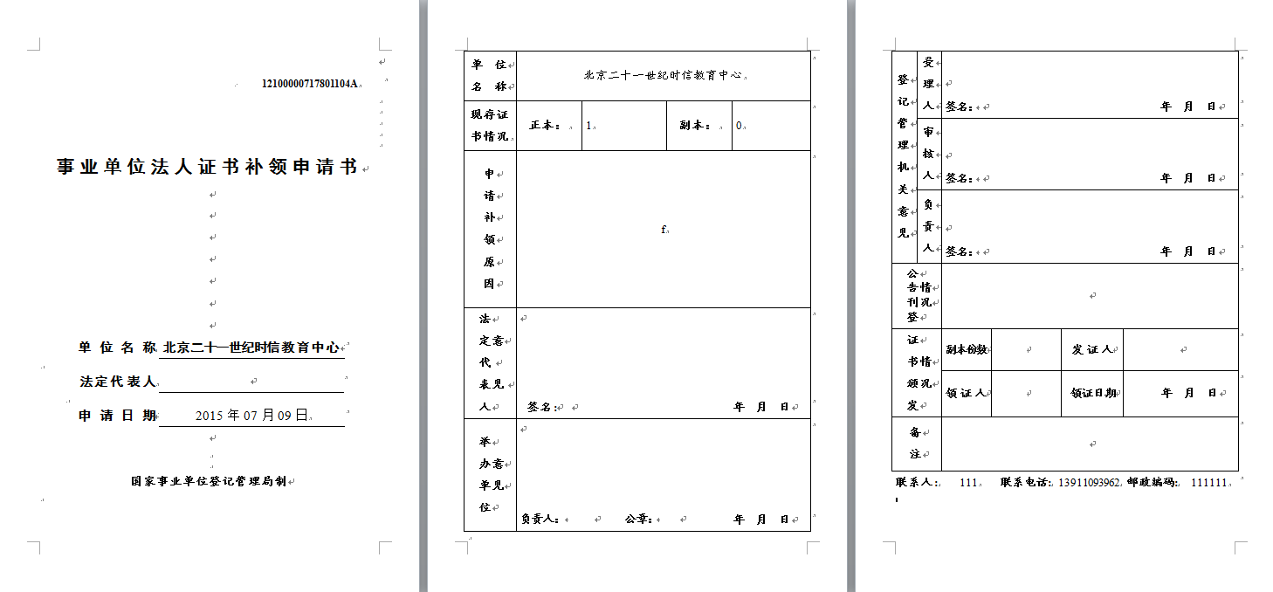
证书补领
原证书号显示去掉

Slide 38
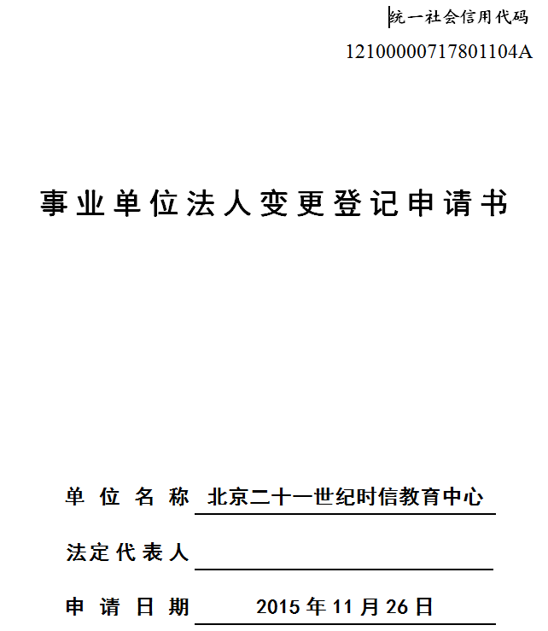
申请书下载
原有“事证第XXX号” 替换为显示统一社会信用代码

Slide 39
目录
1
什么是统一社会信用代码
2
组织机构代码存量码与增量码的使用
3
登记管理机关端操作变化
4
事业单位端几无影响
5
其他功能介绍
6
本次培训操作指南

Slide 40
年度报告
系统现状
年度公示
系统
登记管理机关待公告
登记管理机关复核
登记管理机关受理
事业单位提交年度报告

Slide 41
国家局年度报告
2016年起，国家事业单位登记管理局将改为自动公示年度报告
应事业单位要求退回
批量公示年度报告
事业单位用户
登记管理机关
年度公示系统
提交年度报告
公告制作-待公告
公示年度报告

Slide 42
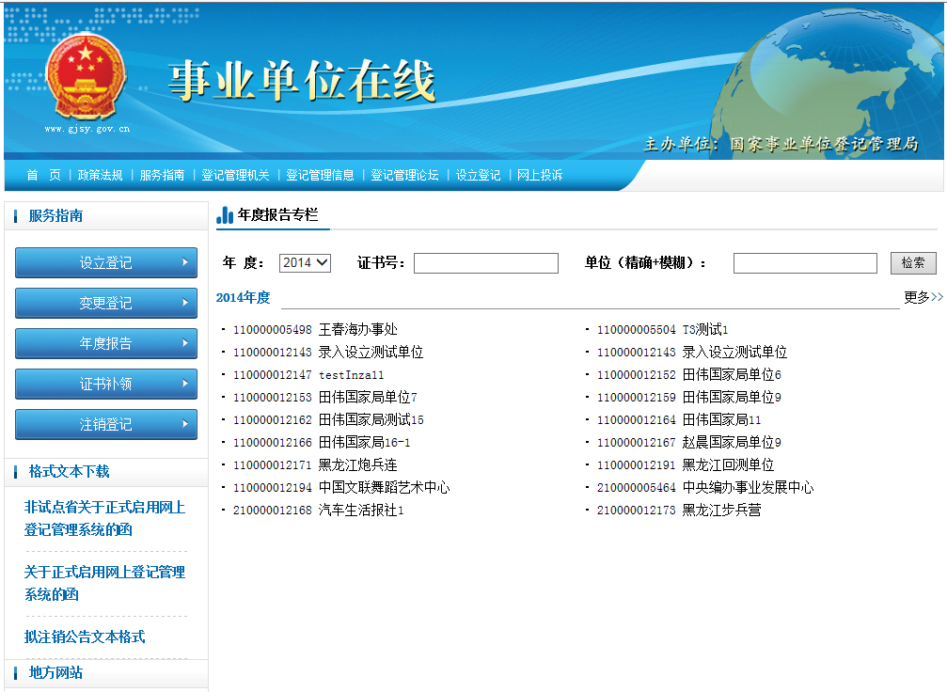
国家局年度报告公示

Slide 43
年度报告公示
使用事业单位在线网站群的省份如需要
与国家局同样的年度报告公示系统
1、由省级登记管理机关统一发函给国家事业单位登记管理局确认开通一键公示功能（ 必须由全省统一部署、统一开通，发函内容须明确：联系人、联系电话）
2、收函后，我们将全省年度报告公示改为与国家局年度报告公示一致，即：年度报告公示系统改为一键公示；网站界面显示不变；省级的显示省本级年度报告公示内容，地市级的显示本级及管辖区县的年度报告公示内容
使用事业单位在线网站群的省份不需要
与国家局同样的年度报告公示系统
不发函，保持不变

Slide 44
年度报告公示
1、由省级登记管理机关统一发函给国家事业单位登记管理局确认开通一键公示功能（必须由全省统一部署、统一开通，发函内容须明确：需要省、地市、县名称、联系人、联系电话）
2、收函后，我们将提供代码。即支持自建网站的登记管理机关将代码嵌入到网站指定页面中，实现年度报告一键公示
使用自建网站的地方登记管理局如需要与国家局类似的年度报告公示系统
使用自建网站的地方登记管理局不需要与国家局同样的年度报告公示系统
不发函，保持不变

Slide 45

监督预警功能
监督预警
根据中央行政审批制度改革和规范优化管理的要求，国家事业单位登记管理局增加了“监督预警”功能
系统升级后，默认全国增加上述功能。不使用这些功能也不影响其他系统功能的使用

Slide 46
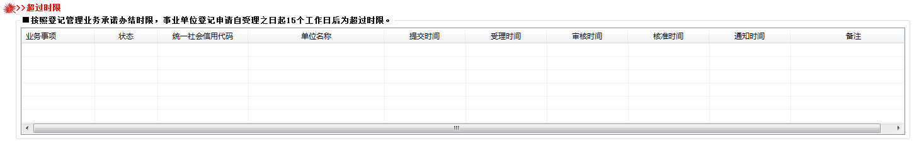
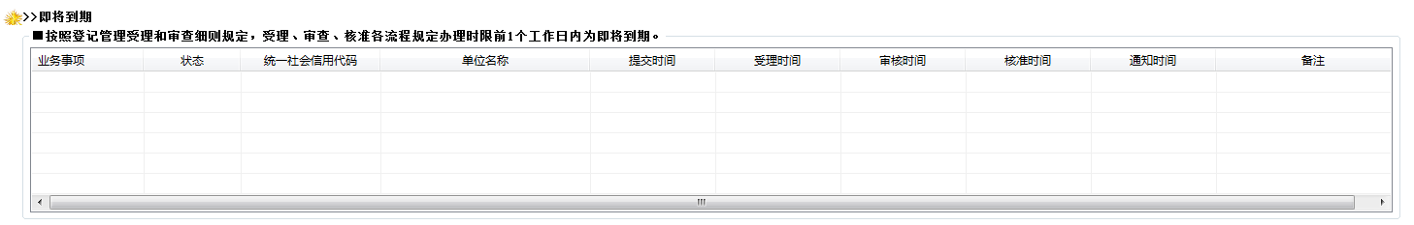
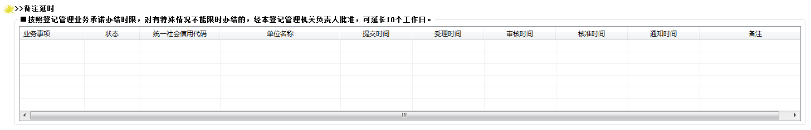
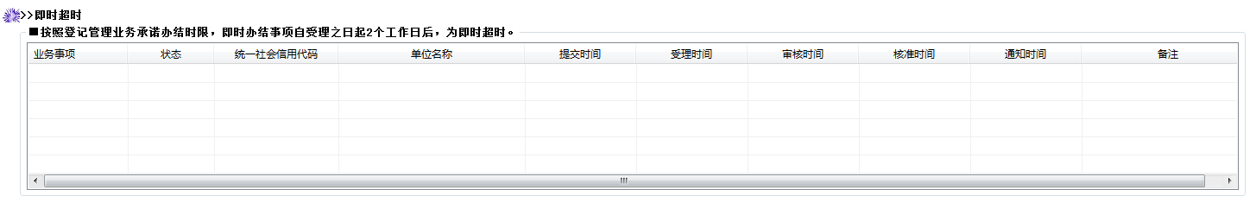
监督预警
超过时限
即将到期
备注延时
即时超时

Slide 47
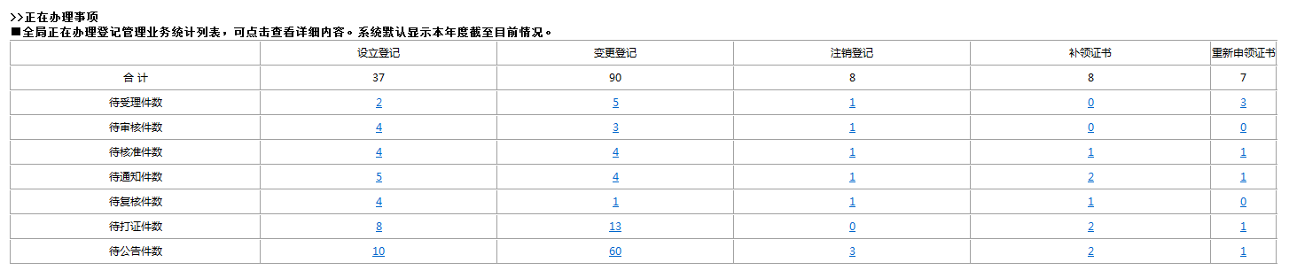
监督预警
正在办理事项
已办结事项

Slide 48
监督预警
超过时限
即将到期
按照登记管理业务承诺办结时限，事业单位登记申请自受理之日起15个工作日后为超过时限。
按照登记管理受理和审查细则规定，受理、审查、核准各流程规定办理时限前1个工作日内为即将到期。
备注延时
即时超时
按照登记管理业务承诺办结时限，对有特殊情况不能限时办结的，经本登记管理机关负责人批准，可延长10个工作日。
按照登记管理业务承诺办结时限，即时办结事项自受理之日起2个工作日后，为即时超时。

Slide 49
监督预警
办结
即时办结
包括一类事业单位除变更类型为宗旨和业务范围之外的变更业务。
网上即时办结是指，若事业单位网上提交的材料齐全，登记管理机关一天内经过受理、审核、核准、通知事业单位。若提交的材料不全，则一天内通知事业单位补齐材料后再提交。
限时办结
除即时办结外的申办事项都属于限时办结范畴。
网上限时办结登记类型包括设立、变更（除即时外的）、注销、证书补领、重新申领。
限时规定时间：受理3天、审核5天、核准5天、通知2天。全流程共15天。

Slide 50

监督预警
1、超过时限的单位；2、特殊情况延长10天的单位；3“在办”的各个环节一览表；4、已办结的单位办理结果一览表
办领导
编办纪委
1、超过时限的单位；2、特殊情况延长10天的单位；3、即时超时的单位；4、“在办”的各个环节一览表；5、已办结的单位办理结果一览表；
1、超过时限的单位；2、特殊情况延长10天的单位；3、“在办”的各个环节一览表；4、已办结的单位办理结果一览表
角色权限
局领导
监督检查处
1、超过时限的单位；2、特殊情况延长10天的单位；3、即时超时的单位；4、“在办”的各个环节一览表；5、已办结的单位办理结果一览表
Notes:
工作人员的权限最多

Slide 51
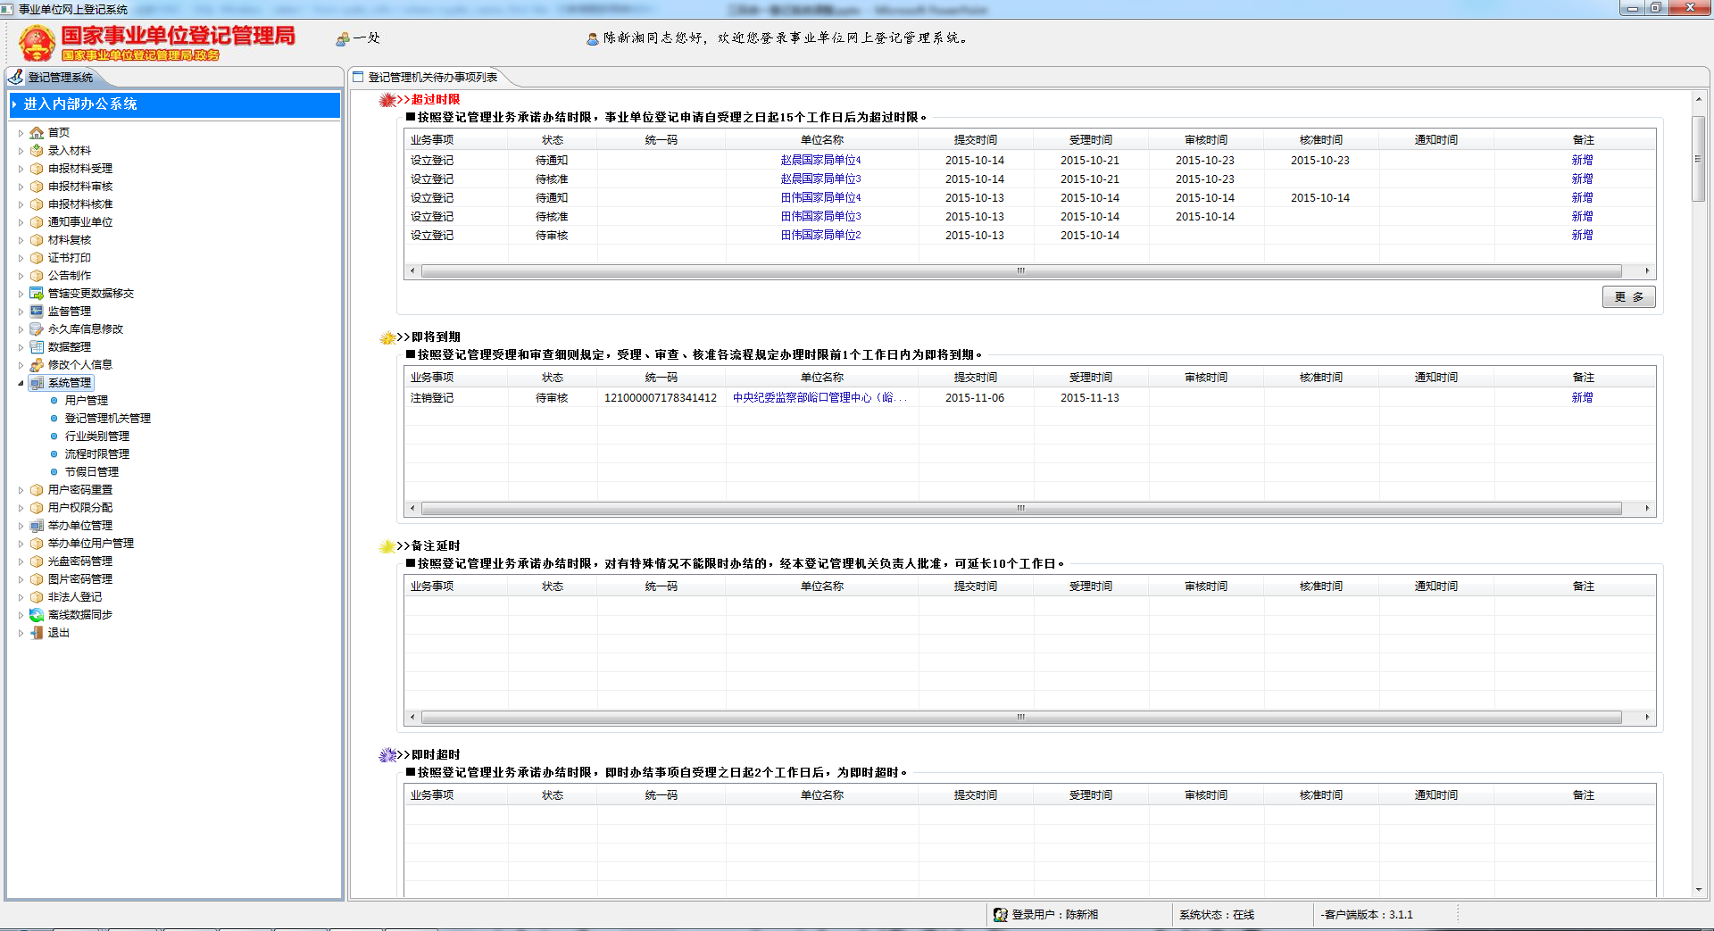
监督预警
流程时限
管理
节假日
管理
在系统管理中参照本地区实际情况修改流程时限和节假日管理，以便正常使用监督预警功能

Slide 52
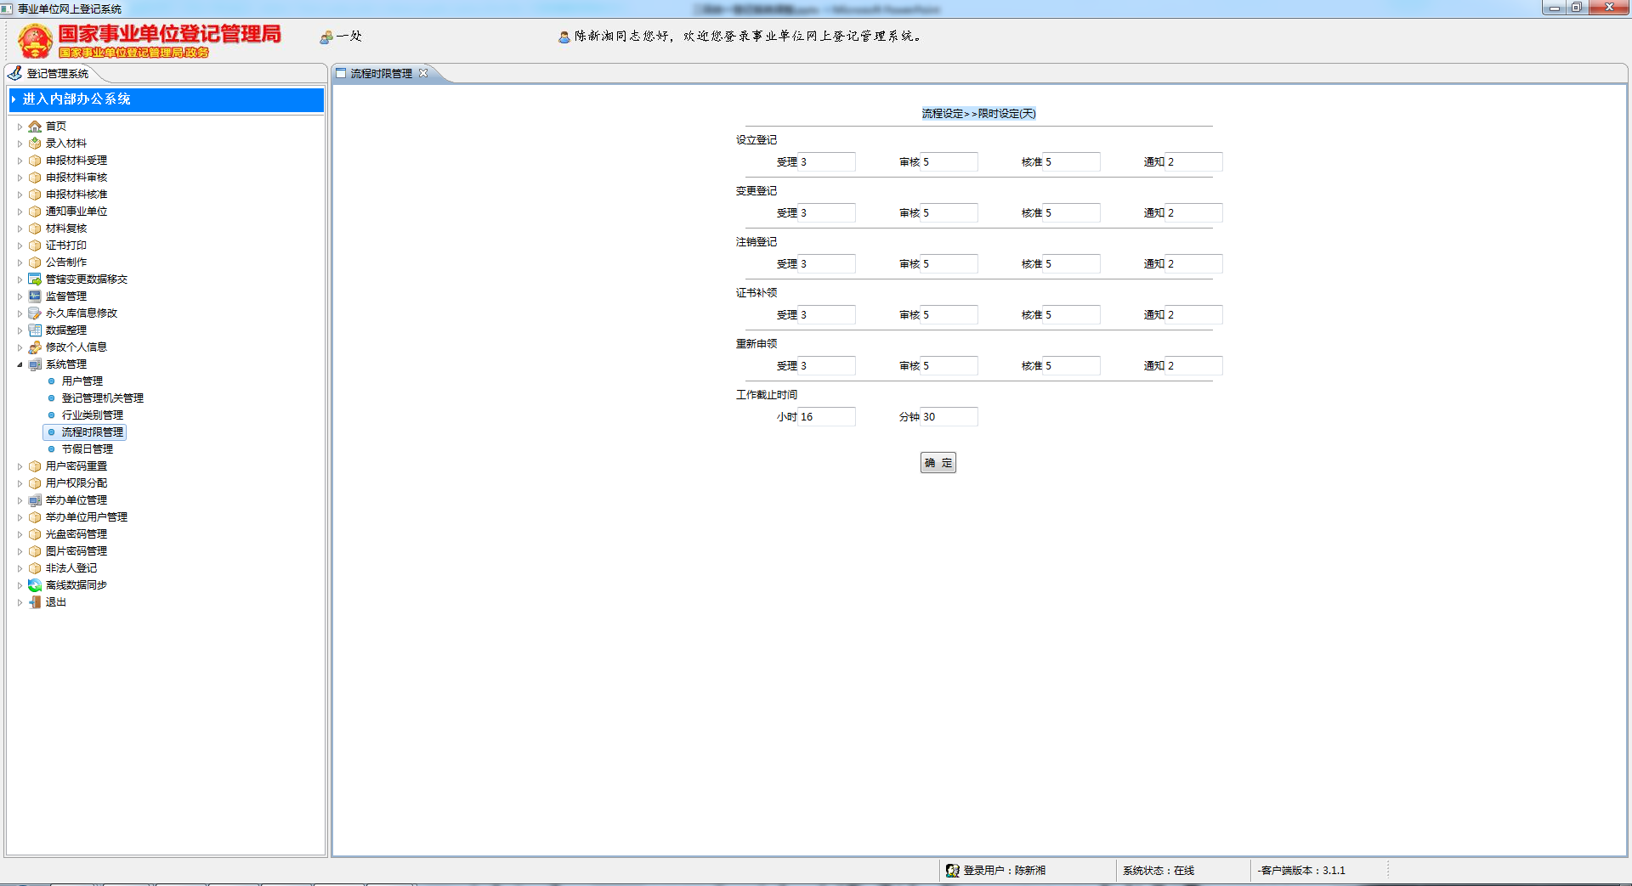
监督预警-流程时限
可参照本地区实际情况修改流程时限中默认信息，以便正常使用监督预警功能

Slide 53
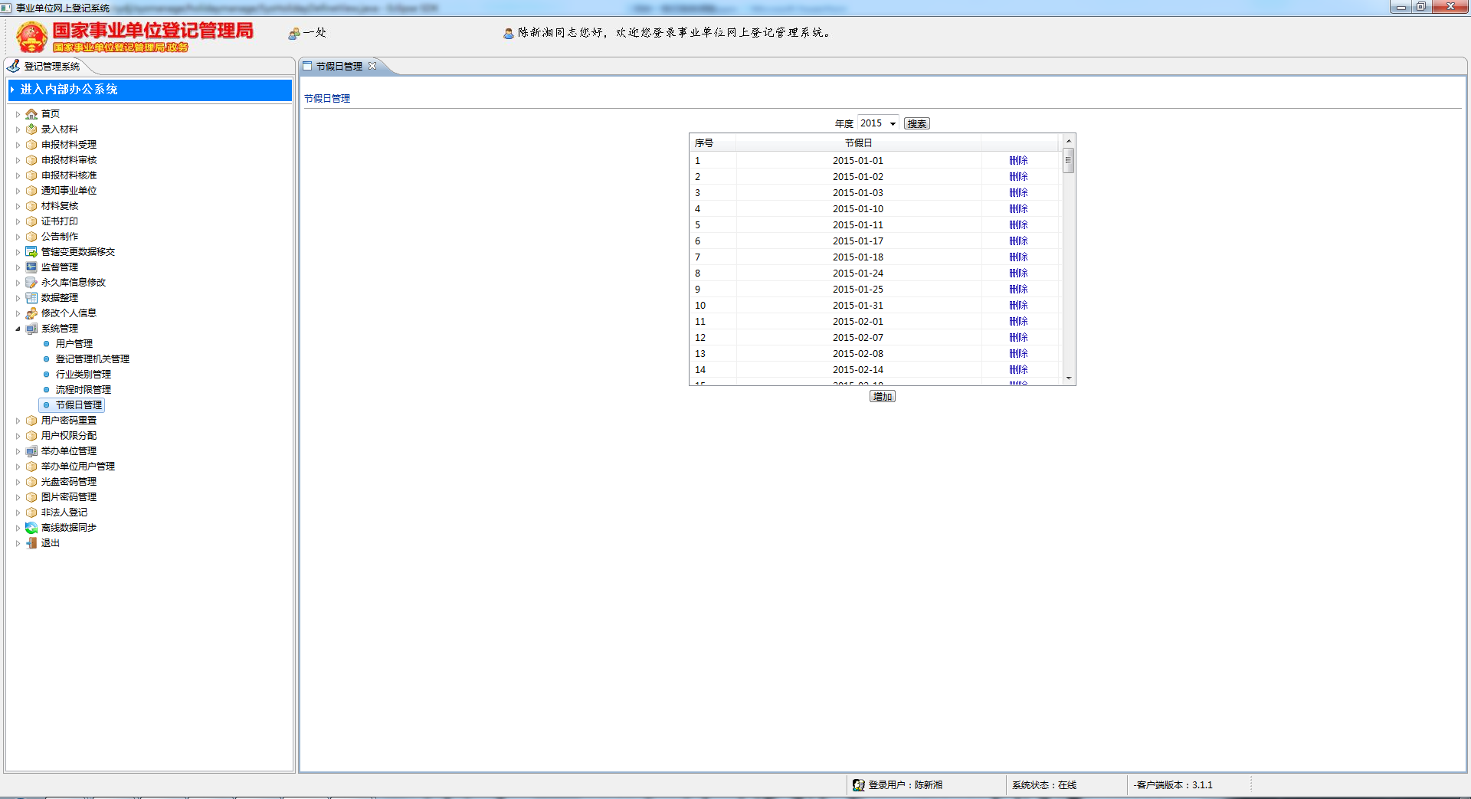
监督预警-节假日
可参照本地区实际情况维护节假日，以便正常使用监督预警功能

Slide 54
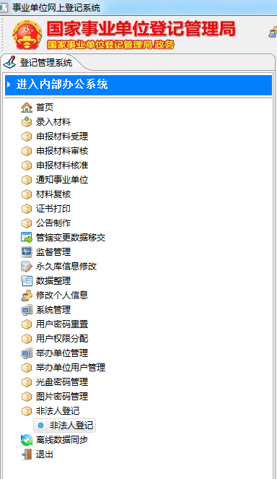
系统变化-系统权限
优化系统权限，增加权限配置管理，使系统权限更加明细

Slide 55
图片操作
A
为进一步加强系统安全建设，同时方便事业单位用户登录系统操作，2014年底新增加了一种登录功能——图片登录方式。
B
所谓图片登录，就是登记管理机关在“事业单位网上登记管理系统”中操作生成电子格式的图片，发放给事业单位用户，作为“事业单位网上登记管理系统”登录验证的电子介质，类似于银行业经常使用的文件证书。
C
不管是使用光盘方式还是使用图片方式都可以正常登录“事业单位网上登记管理系统”，两种登录方式并存，但互斥，即只能选择其中一种方式作为登录方式。光盘用户如果要使用图片方式，可以顺利转换，反之亦然，即两种方式互相兼容。

Slide 56
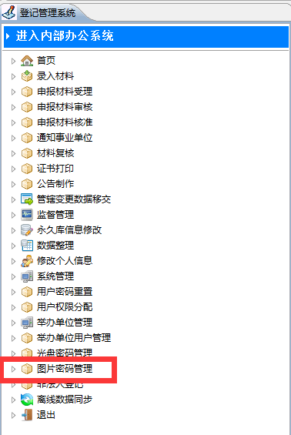
登记管理机关图片操作
登录“事业单位网上登记管理系统”后，点击左侧菜单栏中的 “图片密码管理”，如果您看不到“图片密码管理”，说明您的用户权限不够，请咨询本级管理员或上级登记管理机关开通相关权限。如左图所示：

Slide 57
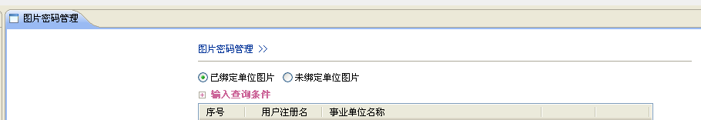
登记管理机关图片操作
图片密码管理名词解释
“已绑定单位图片”，就是事业单位的第一名称已经与唯一图片结合在一起。下载该图片后即可用于事业单位的登录
“未绑定单位图片”，就是事业单位的第一名称已经与唯一图片建立了联系，相当于预加载。点击“绑定”即可将该单位与唯一图片绑定在一起

Slide 58
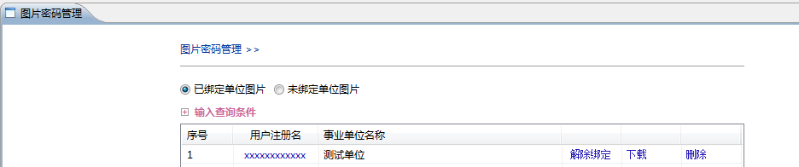
登记管理机关图片操作
已绑定单位图片操作
解除图片与事业单位的关联
可查看该图片的绑定信息
将下载已绑定的图片
首先解除图片与事业单位的关联，然后删除该图片

Slide 59
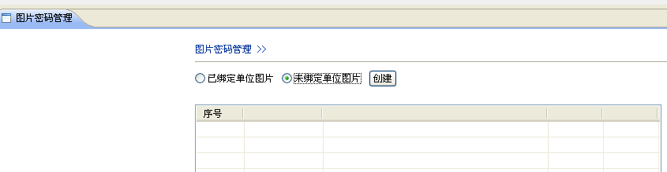
登记管理机关图片操作
未绑定单位图片创建
“未绑定单位图片”，如果有新设立或光盘解绑的事业单位，则按钮右侧会出现“创建”按钮，点击后将自动给本级登记管理分配图片，以供绑定时用。一旦创建成功，该按钮将不再可见，直到有新设立或光盘解绑的事业单位出现。如上图所示：

Slide 60
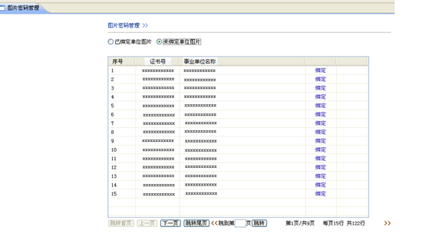
登记管理机关图片操作
图片创建成功后
点击“绑定”按钮，以操作事业单位的绑定，进入下一页

Slide 61
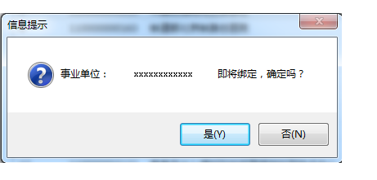
登记管理机关图片操作
图片绑定确认提示
点击“是”将绑定该事业单位，进入下一页
点击“否”将返回上一页

Slide 62
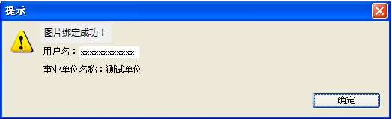
登记管理机关图片操作
图片绑定成功提示

Slide 63
登记管理机关图片操作
绑定图片的下载
系统会自动切换到“已绑定单位图片”，并显示该单位的相关信息，方便下载图片。此时，可点击“下载”，将图片保存到本地，然后发送邮件或者当面用U盘拷贝给事业单位用户。

Slide 64
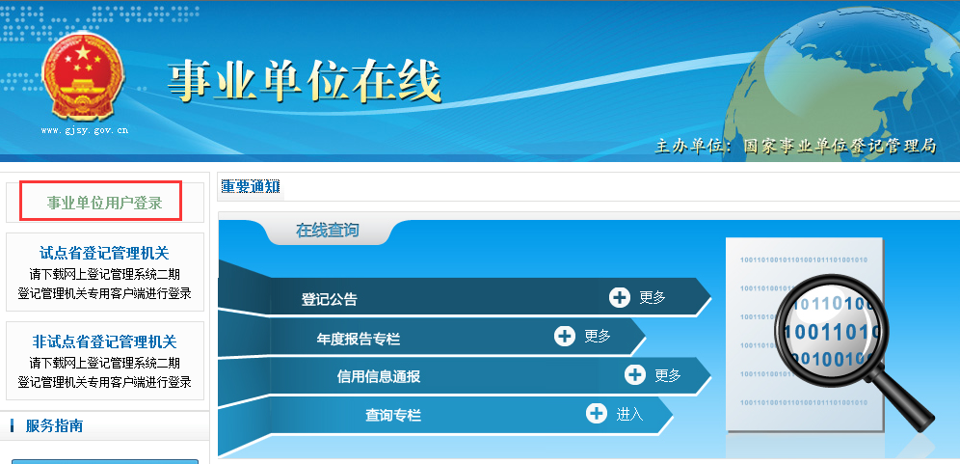
事业单位图片登录
事业单位图片登录入口

Slide 65
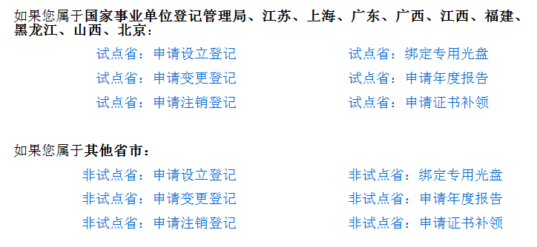
事业单位图片登录
事业单位登录业务选择

Slide 66
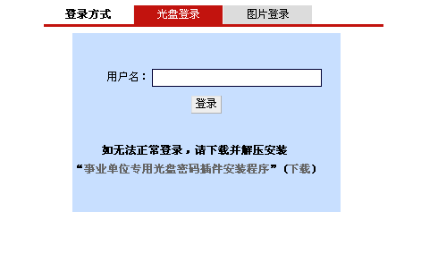
事业单位图片登录
登录介质选择界面

Slide 67
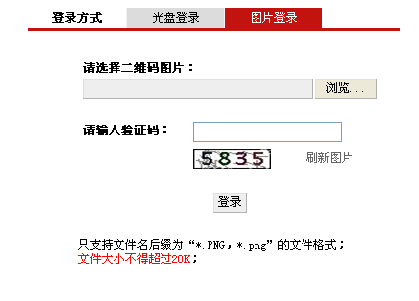
事业单位图片登录
切换到图片登录

Slide 68
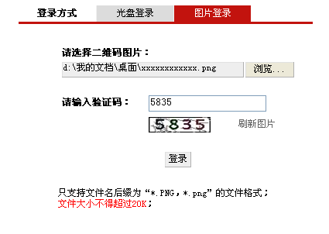
事业单位图片登录
图片登录操作
1、点击“浏览”按钮，打开文件浏览窗口，找到图片文件所在的目录，并选中图片文件后点击“打开”按钮
2、将验证码图片所显示的数字输入到验证码框中
3、登录

Slide 69
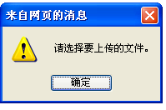
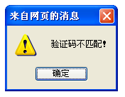
事业单位图片登录
图片登录失败提示

Slide 70
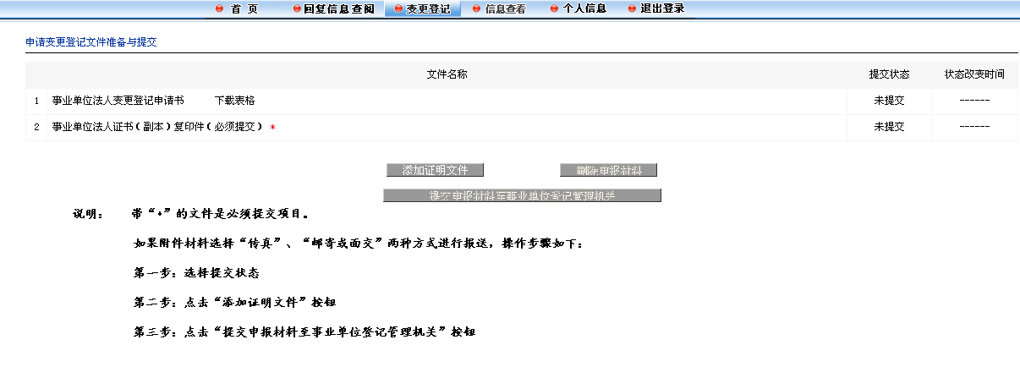
事业单位图片登录
图片登录成功

Slide 71
目录
1
什么是统一社会信用代码
2
组织机构代码存量码与增量码的使用
3
登记管理机关端操作变化
4
事业单位端几无影响
5
其他功能介绍
6
本次培训操作指南

Slide 72
使用说明
1
仅限于本次烟台培训使用
2
系统数据与线上系统有一定的延后
登记管理机关用户名、密码与线上系统一致，如不能登录，请与我们联系修改
3
3
本次测试是模拟系统，不是真实系统，需要大家使用我们提供的客户端
4

Slide 73


登记管理机关端
注意1
拷贝文件至您的电脑，请勿放在中文目录下
直接解压到当前目录，点击目录内的可执行文件
注意2

Slide 74
总结
1
系统更新上线的时间，2015年12月26日。之后打印的证书就是新的证书，老证书将不能再打印
事业单位的证书在2015年12月26日之后，只能使用新证书了，旧证书不能再打印
2
存量码我们会统一和组织机构代码要，但是如果打印证书时发现无对应组织机构代码时，自动使用新码
3
关于地方分中心或自建系统的问题，我们提供接口规范，请各分中心或自建系统做到每日提供增量变更数据，每月提供全部存量数据。2016年底实现实时数据，每周提供全量数据
4

Slide 75
总结
5
关于机关或群团的赋码工作，中央编办领导已经决定让国家事业单位登记管理局来做，有关工作部署的培训另行安排
关于新版证书的文件和样式，已经印发
6
7
原事业单位证书号可以在“内部办公”系统中查询使用，仅限内部使用；对外一律使用统一社会信用代码
本培训PPT将在事业单位在线上公布，以供大家查看；培训系统将在培训结束后自动关闭，将不能再使用
8

Slide 76
欢迎各位领导批评指正 !
WWW.CONAC.CN

